Slide 1

2장. JSP 태그
JSP Tag

Slide 2
JSP 태그 - 스크립트 태그
JSP 태그
스크립트 태그 : HTML 코드에 자바 코드를 넣어 프로그램을 수행하는 기능
디렉티브 태그 : 현재 JSP 페이지에 대한 정보를 설정하는 태그
액션 태그 : 클라이언트/서버에 어떤 작동을 행하도록 명령을 지시하는 태그
스크립트 태그(script tag)
스크립트 태그 | 형식 | 설 명
선언문(declaration) | <%! %> | 자바 변수나 메소드를 정의하는 데 사용
스크립트릿(scriptlet) | <% %> | 자바 로직 코드를 작성하는 데 사용
표현문(expression) | <%= %> | 변수, 메소드 호출 결과를 문자열로 출력해 줌

Slide 3

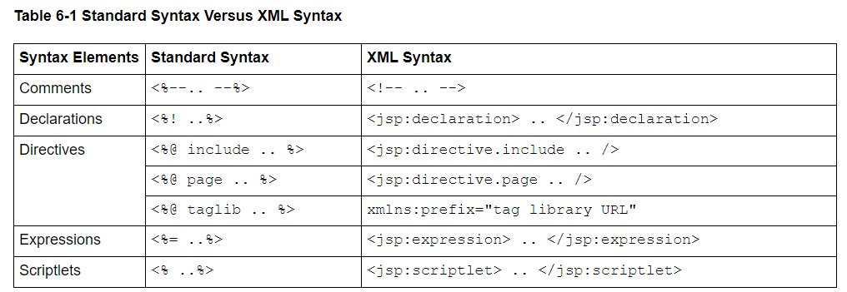
JSP 태그 - 스크립트 태그
구글 - JSP Document - 검색
https://docs.oracle.com/javaee/5/tutorial/doc/

Slide 4
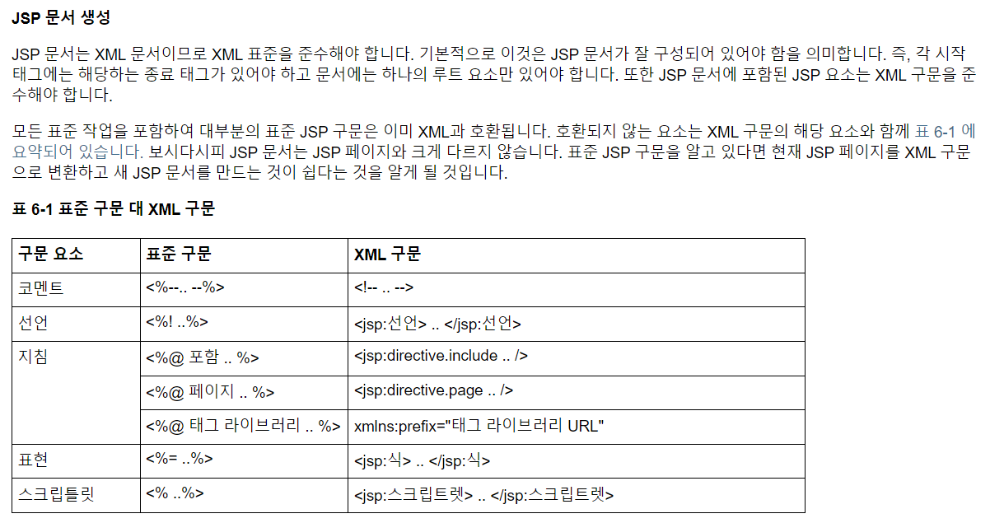
JSP 태그 - 스크립트 태그

Slide 5
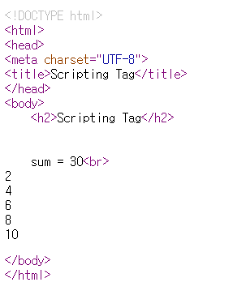
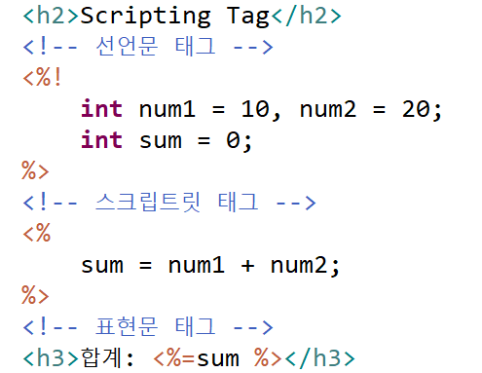
JSP 태그 - 스크립트 태그
선언문과 스크립틀릿 태그
scripting1.jsp
소스보기 – jsp 태그는 서버에서 처리되므로 클라이언트(웹 브라우저)에서는 보이지 않음

Slide 6
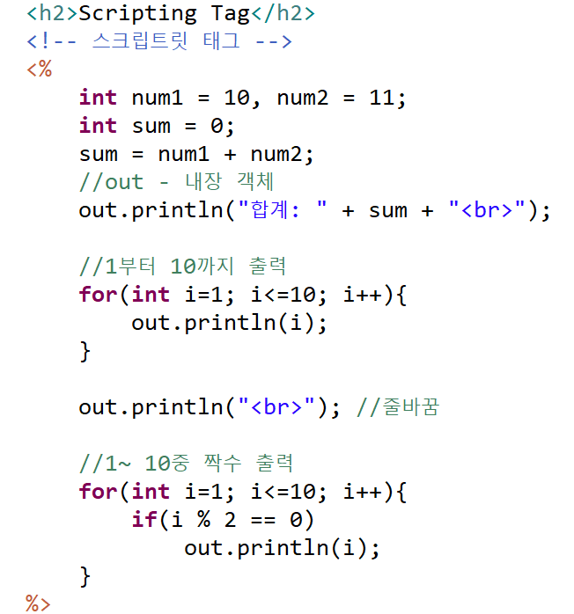
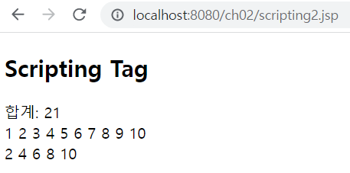
JSP 태그 - 스크립트 태그
scripting2.jsp

Slide 7
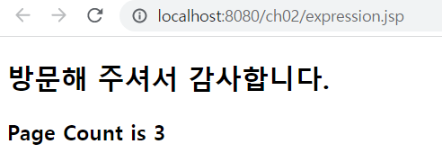
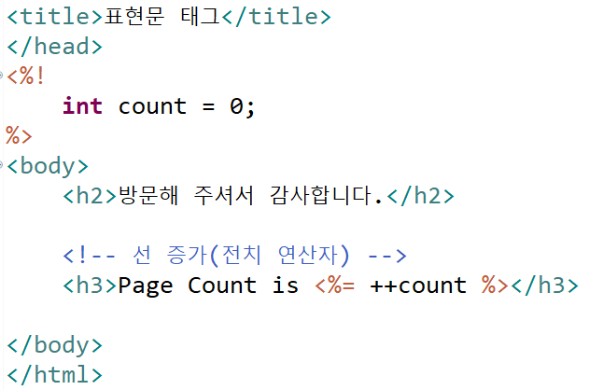
JSP 태그 - 스크립트 태그
전역변수와 표현문(expression) 태그
웹 브라우저에 출력할 부분 표현
expression.jsp

Slide 8
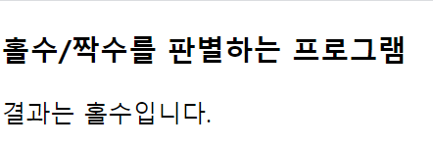
JSP 태그 - 스크립트 태그
실습 예제
-----------------------------------------------------------------------------------------
실행 결과 대로 JSP 애플리케이션을 만들어 보세요.
표현문 태그로 출력해야 하고, 파일이름은 expression02.jsp
------------------------------------------------------------------------------------------

Slide 9
JSP 태그 - 디렉티브 태그
디렉티브 태그
JSP 페이지를 어떻게 처리할 것인지를 설정하는 태그
JSP 페이지가 서블릿 프로그램에서 서블릿 클래스로 변환할 때 JSP 페이지와 관련된 정보를 JSP 컨테이너에 지시하는 메시지 이다.
디렉티브 태그의 종류
디렉티브 태그 | 형식 | 설 명
page | <%@ page … %> | JSP 페이지에 대한 정보를 설정
include | <%@ include … %> | JSP 페이지의 특정 영역에 다른 문서 포함
taglib | <%@ taglib … %> | JSP 페이지에 사용할 태그 라이브러리 설정

Slide 10
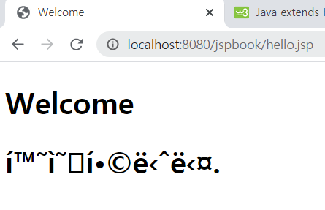
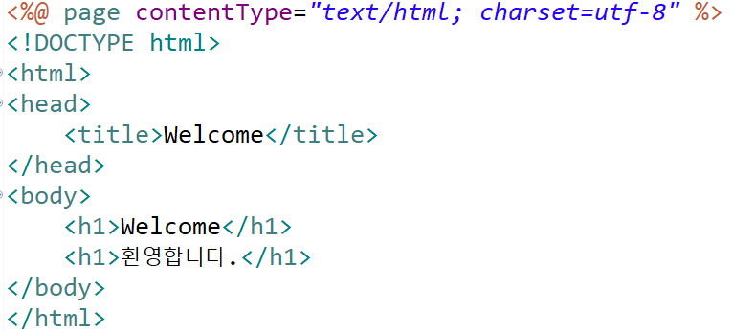
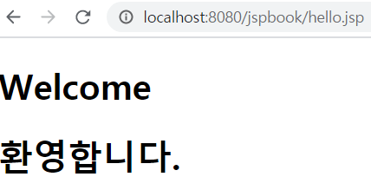
JSP 태그 - 디렉티브 태그
page 디렉티브 태그 – contentType 속성
현재 JSP 페이지에 대한 정보를 설정하는 태그
콘텐츠 문서의 유형, 사용할 자바 클래스, 오류 페이지 설정, 세션 사용 여부 등
<%@ page contentType = “문서의 유형” %>

Slide 11
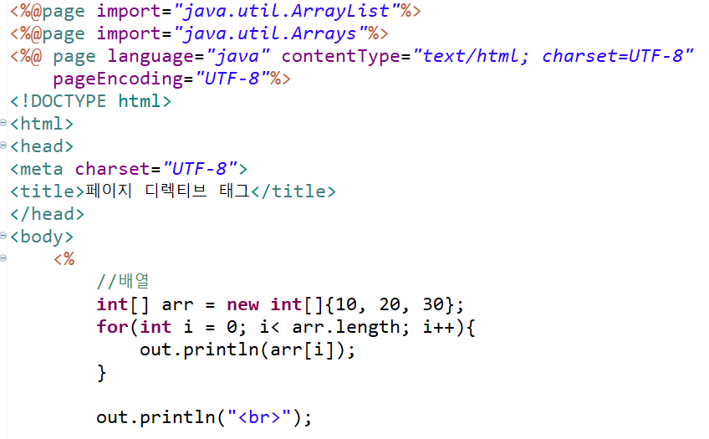
JSP 태그 - 디렉티브 태그
page 디렉티브 태그 – import
<%@ page import = “자바클래스” %>
page_directive.jsp

Slide 12
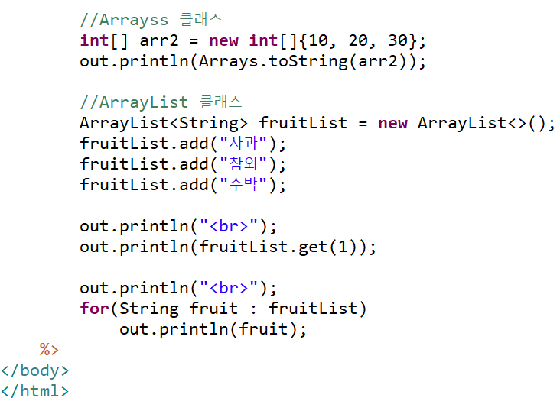
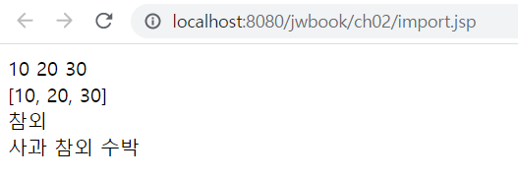
JSP 태그 - 디렉티브 태그
page 디렉티브 태그

Slide 13
JSP 태그 - 디렉티브 태그
page 디렉티브 태그 – session 속성
<%@ page session=“true” %>
세션은 일반적으로 웹 애플리케이션이 실행되는 동안 사용자가 웹 애플리케이션의 데이터를 가져와 확인할 수 있는 권한을 부여받기 위해 사용
예) 사용자가 쇼핑몰에 로그인하여 로그아웃 될때까지 모든 데이터 및 페이지에 접근할 수 있다.
page 디렉티브 태그 – buffer 속성
<%@ page buffer=“32KB” %>
현재 JSP 페이지 출력 버퍼 크기를 설정하는 데 사용.
기본 버퍼 크기는 서버의 고유한 값으로 8KB이다. 출력 버퍼에 내용이 최소한 8KB 누적될 때까지 웹 브라우저에 전송되지 않는다.

Slide 14
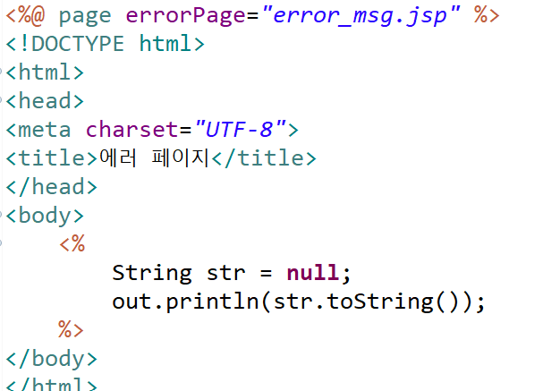
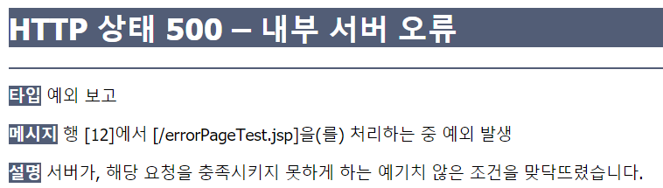
디렉티브 태그
page 디렉티브 태그 – errerPage 속성
<%@ page errorPage=“error_msg.jsp” %>
errorPage 속성은 현재 JSP 페이지가 실행되는 동안 오류가 발생하면 특정 오류 페이지로 이동하는 데 사용.
error_page.jsp

Slide 15
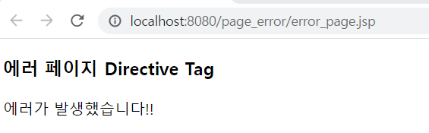
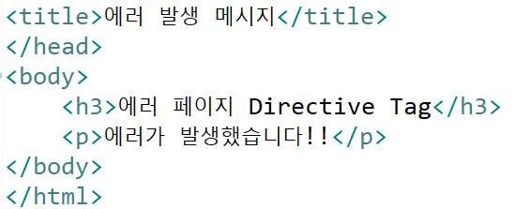
디렉티브 태그
error_msg.jsp

Slide 16
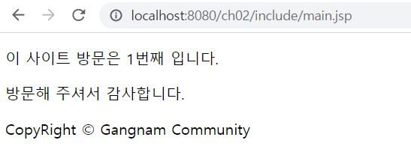
JSP 태그 - 디렉티브 태그
include 디렉티브 태그
<%@ include file=“파일명” %>
- 현재 JSP의 특정 영역에 외부 파일의 내용을 포함
include 디렉티브 태그는 머리글과 바닥글과 같은 공통된 부분을 별도의 JSP 파일을 만들어 모듈화 할 수 있다.

Slide 17
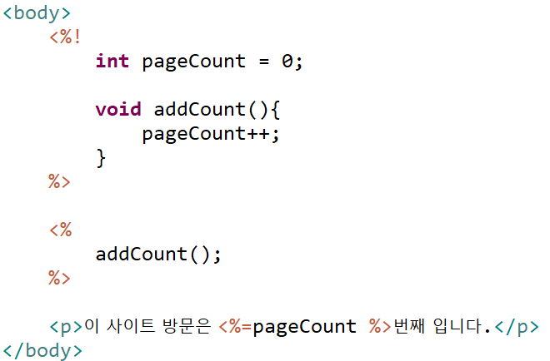
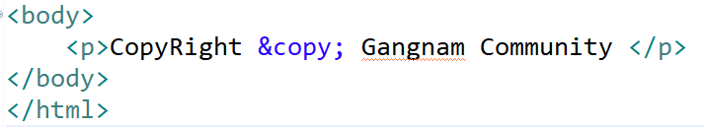
JSP 태그 - 디렉티브 태그
include 디렉티브 태그
include/header.jsp
include/footer.jsp

Slide 18
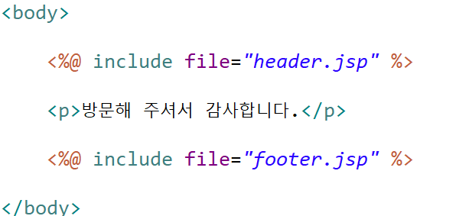
JSP 태그 - 디렉티브 태그
include 디렉티브 태그
include/main.jsp

Slide 19
액션 태그
액션 태그
서버나 클라이언트에게 어떤 행동을 하도록 명령하는 태그
<% … %>와 같은 스크립트 태그 형식이 아닌 XML 형식 <jsp: …/>을 사용함
액션 태그 | 형식 | 설 명
forward | <jsp:forward … /> | 다른 페이지로의 이동과 같은 페이지 흐름 제어
include | <jsp:include … /> | 외부 페이지의 내용을 포함하거나 페이지를 모듈화
param | <jsp:param … /> | <jsp:forward>, <jsp:include> 태그에 인자를 추가
useBean | <jsp:useBean … /> | JSP 페이지에 자바빈즈를 설정함
setProperty | <jsp:setProperty … /> | 자바빈즈의 프로퍼티값을 설정함
getProperty | <jsp:getProperty … /> | 자바빈즈의 프로퍼티값을 얻어옴

Slide 20
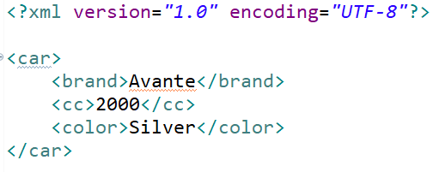
XML과 JSON
XML(eXtensible Markup Language)
데이터를 정의하는 규칙을 제공하는 마크업 언어입니다. 다른 프로그래밍 언어와 달리 XML은 자체적으로 컴퓨팅 작업을 수행할 수 없다. 대신 구조적 데이터 관리를 위해 모든 프로그래밍 언어 또는 소프트웨어를 구현할 수 있다.
Markup Language의 예로는 HTML이 있고, HTML의 태그는 이미 약속한 태그들만 사용 가능하다. XML 태그는 사용자 임의로 만들 수 있고. 필요한 정보들을 받거나 줄 수 있는 데이터형태를 제공한다.
(사용 예. Jsp web.xml 설정이나 안드로이드 App View 등)

Slide 21
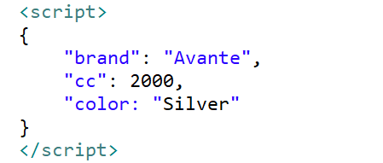
XML과 JSON
JSON(Javascript object notation) – 자바스크립트 객체 표기
서버에서 클라이언트로 데이터를 보낼 때 사용하는 양식. 클라이언트가 사용하는 언어에 관계 없이 통일된 데이터를 주고받을 수 있음.
XML의 단점(가독성, 데이터 용량)을 보완하여 현재 많이 사용되어 지고 있음

Slide 22
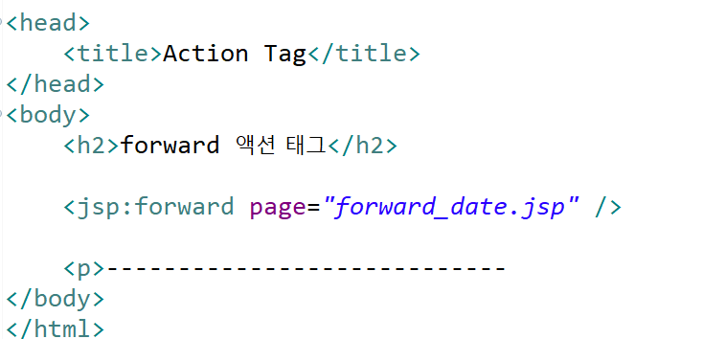
액션 태그
forward 액션 태그
현재 JSP page에서 다른 page로 이동하는 태그
<jsp:forward page=“파일명” />
action_tag/forward.jsp

Slide 23
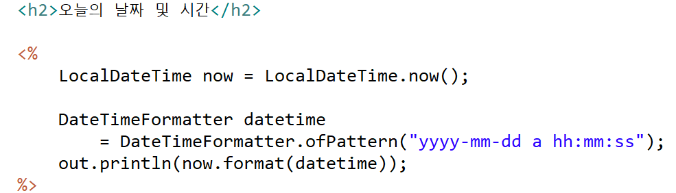
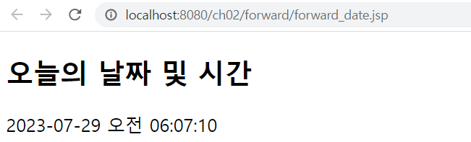
액션 태그
action_tag/forward_date.jsp
현재 페이지의 url이 제어권을 가짐

Slide 24
액션 태그
param 액션 태그
현재 jsp page에서 다른 page에 정보를 전달하는 태그
이 태그는 단독으로 사용되지 못하며 <jsp:forward>나 <jsp:include> 태그
내부에 사용됨
<jsp:forward page=“파일명” >
<jsp:param name=“매개변수명1” value=“매개변수값1” />
<jsp:param name=“매개변수명2” value=“매개변수값2” />
</jsp:forward>

Slide 25
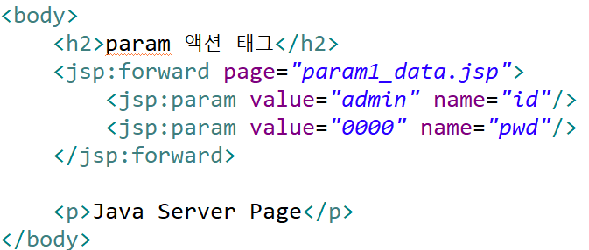
액션 태그
아이디와 이름 전달하기 – forward, param 액션 태그 사용
action/param1.jsp

Slide 26
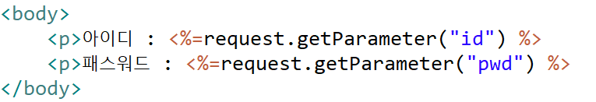
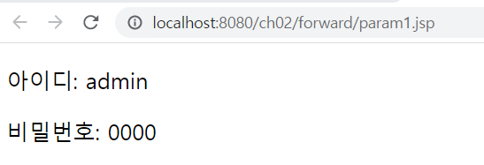
액션 태그
action/param1_data.jsp

Slide 27
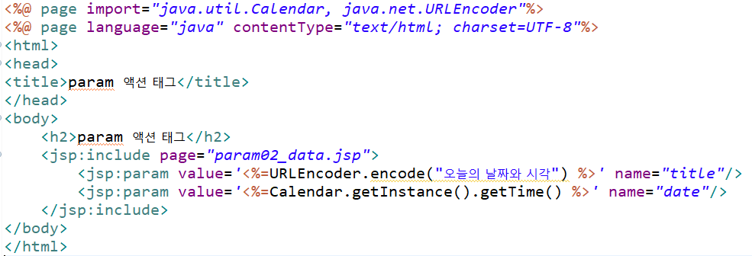
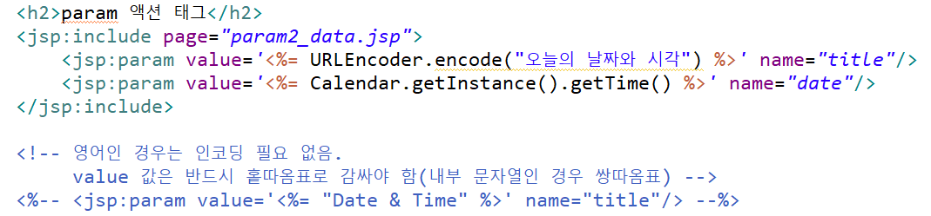
액션 태그
제목(한글)과 현재 날짜 전달하기 – include, param 액션 태그 사용
한글인 경우(인코딩 – 디코딩 클래스)
java.net.URLEncoder -> java.net.Decoder
action/param2.jsp

Slide 28
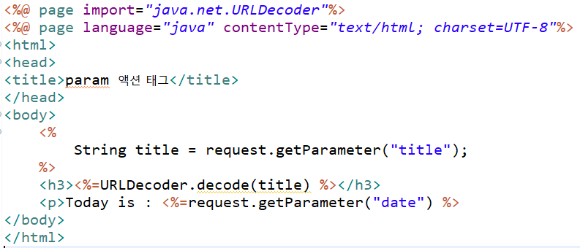
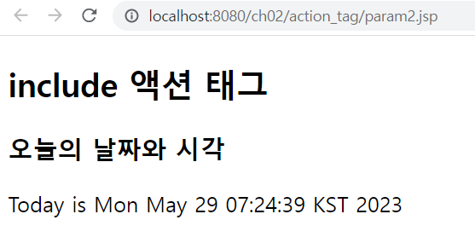
액션 태그
action/param2_data.jsp

Slide 29

자바빈즈 액션 태그
자바 빈즈(beans)
자바 코드를 사용하여 자바 클래스로 로직을 작성하는 방법이다.
자바코드와 HTML 코드를 함께 작성하면 기능을 확장하거나 코드를 재사용하는데 어려움이 있다.
JSP 페이지에서 화면을 표현하기 위한 계산식이나 자료의 처리를 담당하는 자바 코드를 따로 분리하여 작성한다.
① 요청
JSP
②
③
자바빈즈
데이터베이스
④ 응답
웹 브라우저가 JSP 페이지에 요청한다.
JSP 페이지는 자바 빈즈와 통신한다.
자바 빈즈가 데이터베이스에 연결된다.
JSP 페이지가 브라우저에 응답한다.

Slide 30
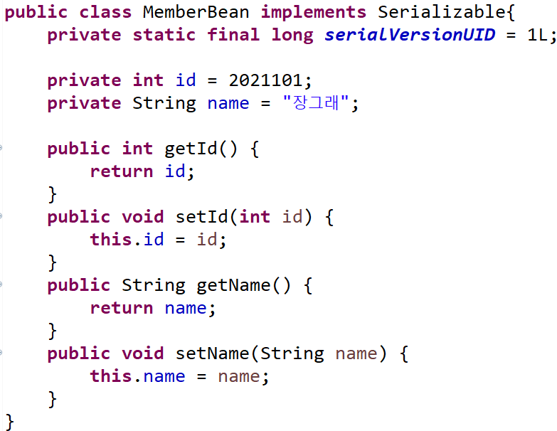
자바빈즈 액션 태그
자바 빈즈 작성 규칙
자바 클래스는 java.io.Serializable 인터페이스를 구현해야 한다.
인수가 없는 기본 생성자가 있어야 한다.
모든 멤버 변수인 프로퍼티는 private 접근 지정자로 설정해야 한다.
모든 멤버 변수인 프로퍼티는 Getter/Setter() 메소드가 존재해야 한다.

Slide 31
자바빈즈 액션 태그
useBean 액션 태그로 자바빈즈 사용하기
자바빈즈를 사용하기 위해 실제 자바 클래스를 선언하고 초기화하는 태그.
설정된 id, scope 속성으로 자바 빈즈의 객체를 검색하고, 객체가 발견되지 않으면 빈 객체를 생성한다.
<jsp:useBean id=“식별 이름” class=“자바빈즈 이름” scope=“범위”/>
useBean 액션 태그의 속성
속성 | 설 명
id | 자바빈즈를 식별하기 위한 이름이다.
class | 패키지 이름을 포함한 자바 빈즈의 이름이다.
scope | page(기본값), request, session, application 중 하나의 값을 사용
scope는 생명주기 범위를 이야기하는 것으로 만약 session으로 설정하면 session의 유효 범위 동안 해당 클래스 인스턴스의 상태가 유지된다.

Slide 32
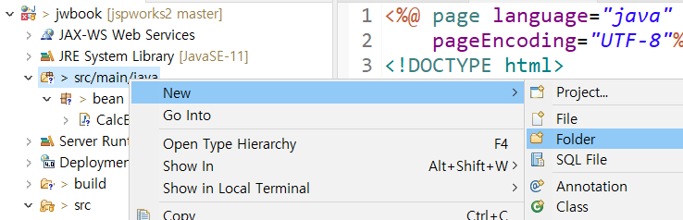
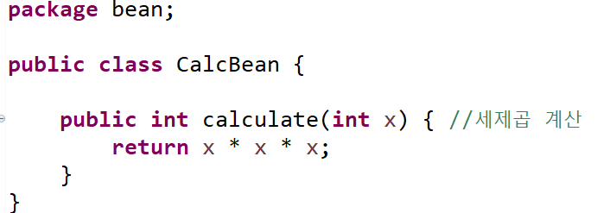
자바빈즈 액션 태그
Calculator 클래스를 생성하여 useBean 액션 태그 사용하기
① 패키지 만들기
src/main/java> 우측 > new > package
package 이름 : bean
② 클래스 만들기

Slide 33
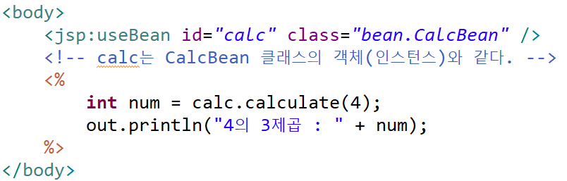
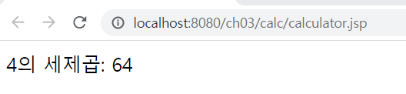
자바빈즈 액션 태그
Calculator 클래스를 생성하여 useBean 액션 태그 사용하기
calc/calculator.jsp

Slide 34
자바빈즈 액션 태그
MemberBean 클래스를 생성하여 useBean 액션 태그로 아이디와 이름 출력

Slide 35
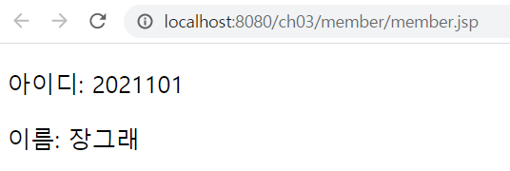
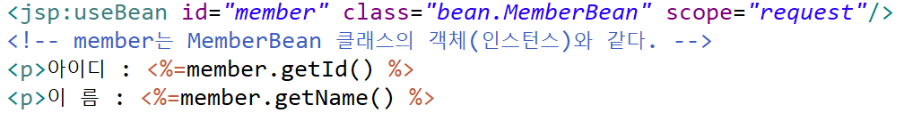
자바빈즈 액션 태그
MemberBean 클래스를 생성하여 useBean 액션 태그로 아이디와 이름 출력
member/member.jsp
request 객체는 저장 기능이 있다.

Slide 36
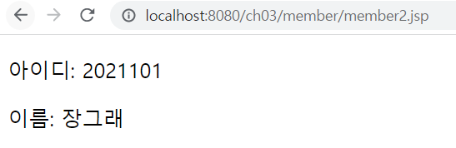
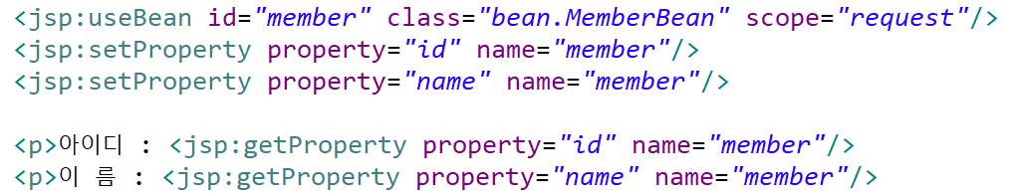
자바빈즈 액션 태그
getProperty 액션 태그로 아이디와 이름 출력
생략 가능

Slide 37
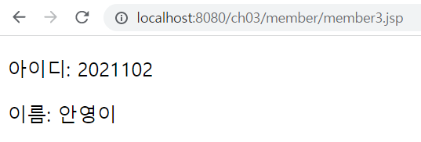
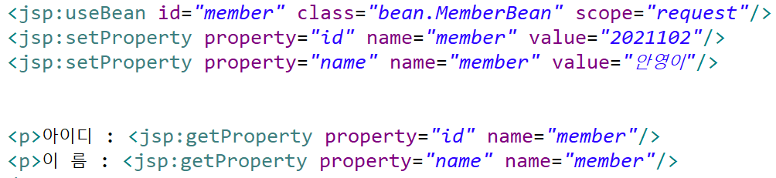
자바빈즈 액션 태그
setProperty 액션 태그로 아이디와 이름 설정하여 출력

Slide 38
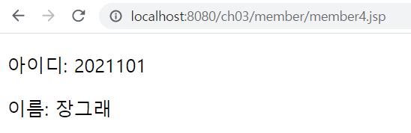
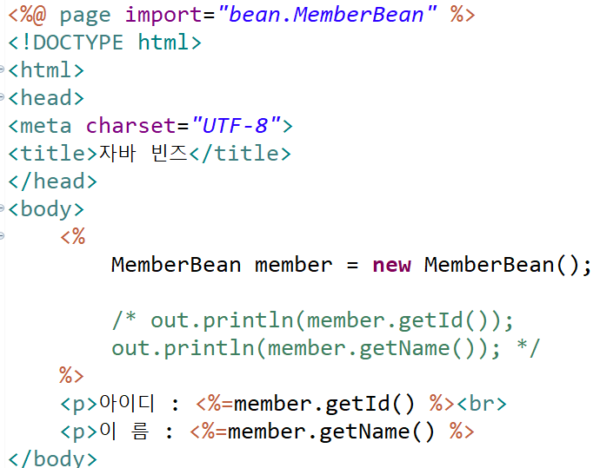
자바빈즈 액션 태그
Directive page로 import 하여 아이디와 이름 설정하여 출력

Slide 39
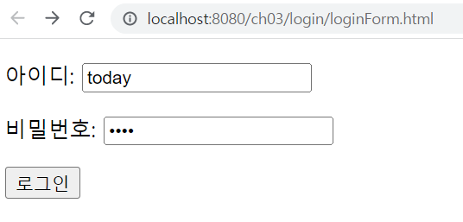
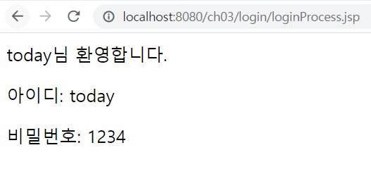
JSP 빈즈 프로그래밍
사용자 로그인 구현
프로그램 소스 목록
파일 이름 | 역 할
loginForm.html | 사용자 로그인을 위해 아이디와 비밀번호 입력받는 화면
loginProcess.jsp | 입력받은 아이디 정보를 빈즈 클래스를 이용 확인 처리한 화면
LoginBean.java | 사용자가 입력한 계정 정보를 매핑하는 빈즈 클래스로써, 미리 저장된 계정 값과 비교해 로그인 성공 여부를 반환하는 메서드를 포함

Slide 40


JSP 빈즈 프로그래밍
사용자 로그인 구현
loginBean.jsp

Slide 41

JSP 빈즈 프로그래밍
사용자 로그인 구현
loginForm.html

Slide 42

JSP 빈즈 프로그래밍
사용자 로그인 구현
loginProcess.jsp

Slide 43

JSP 빈즈 프로그래밍
page import를 이용해 LoginBean 사용하기
loginProcess2.jsp

Slide 44


자바빈즈 액션 태그
구구단 애플리케이션 만들기

Slide 45

자바빈즈 액션 태그
구구단 애플리케이션 만들기
guguForm.jsp

Slide 46

자바빈즈 액션 태그
GuguBean.java

Slide 47

자바빈즈 액션 태그
guguProcess.jsp

Slide 48
JSP 빈즈
엔터프라이즈 자바 빈즈(beans)
엔터프라이즈 자바 빈즈(Enterprise Java Beans, 이하 EJB)는 애플리케이션에서 비즈니스 로직을 구현하려는 컴포넌트 모델로, Java EE(Java Enterprise Edition)의 핵심이다.
Java EE는 보안을 중시하고 규모가 크며 확장 및 다른 시스템과의 상호, 운용을 필요로하는 애플리케이션 개발에 필요한 핵심 기술이다.
상당수의 금융기관, 증권사, 이동통신사 등의 업무 시스템들이 Java EE를 기반으로 개발.
그림을 보면 엔터프라이즈 자바 빈즈는 데이터베이스 등 비즈니스 로직을 구현하게 되고 JSP는 커다란 Java EE 스펙의 한 부분으로 웹 계층에 위치하며 ‘프레젠테이션 레이어’라고 하는 사용자와의 상호작용을 담당하는 영역에 있다. 따라서 Java EE라를 큰 그림을 이해하고, 그 안에서 JSP 역할을 이해하는 노력을 기울여야 할 것이다.

Slide 49

JSP 빈즈
엔터프라이즈 자바 빈즈(beans)
Java EE 애플리케이션 1
Java EE 애플리케이션 2
클라이언트 계층
Client Machine
애플리케이션
클라이언트
동적 HTML 페이지
JSP
JSP
JSP
웹 계층
Java EE 서버
엔터프라이즈 자바빈즈
엔터프라이즈 자바빈즈
비지니스 계층
데이터베이스
데이터베이스
EIS 계층
데이터베이스서버

